Slide 1
8.4.2020.
4. C

Slide 2
HRVATSKI JEZIK
Otvori prezentaciju - Proljetnice

Slide 3
MATEMATIKA
Otvori udžbenik Moj mali matematički svijet na 148 str. I riješi.

Slide 4
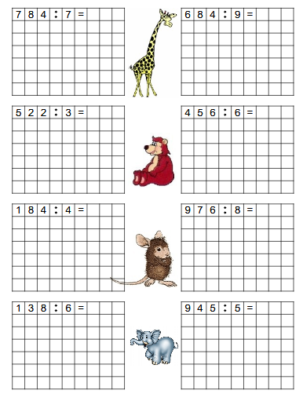
U BILJEŽNICU PREPIŠI ZADATKE TE IH RIJEŠI.

Slide 5
TZK – kids 2
<iframe width="560" height="315" src="https://www.youtube.com/embed/DbSGourddVE" frameborder="0" allow="accelerometer; autoplay; encrypted-media; gyroscope; picture-in-picture" allowfullscreen></iframe>

Slide 6
LIKOVNA KULTURA
POGLEDAJ VIDEO
https://www.youtube.com/watch?v=AMG2ymROn-E&feature=emb_logo
Odaberi neku pouku iz basne ili poslovicu i nakon odgledanog videa napravi likovni rad na ovaj način. Koristi flomastere.

Slide 7
DOD
POGLEDAJ VIDEO:
<iframe width="560" height="315" src="https://www.youtube.com/embed/PZi27VZNaPA" frameborder="0" allow="accelerometer; autoplay; encrypted-media; gyroscope; picture-in-picture" allowfullscreen></iframe>

